Slide 1
计算机科学思想史展示
展示人: 彭子帆
组员: 陈宇威 姜运峰 张睿嘉 于博文

Slide 2
PART ONE
研究意义与背景
PART TWO
现有技术与不足
CONTENT
PART THREE
NoSQL
PART FOUR
未来展望
Notes:
水印的所有组成部分可能无法同等地感知。因此我们可以测量感知变化，并构建模型来解决这些变化。感知模型通常尝试考虑三种基本类型的现象：sensitivity, masking, and pooling。

Slide 3
研究意义与背景
PART ONE

Slide 4
研究背景
大量的数据增长给数据库带来极大读写压力
NoSQL
传统关系型数据库不再适用
需要使用非关系型的数据存储
Notes:
ensitivity是指耳朵或眼睛对直接刺激的反应。一般在测量灵敏度的实验中，首先向观察者展示独立的刺激，并测试他们对这些刺激的感知。例如，通常需要测量听到特定频率并在一定频率范围内重复该声音所需的最小声音强度。尽管眼睛或耳朵对信号的感知有很多不同的方面，但测量的主要刺激或特性是频率和响度（或亮度）。除此之外，颜色和方向在图像和视频数据中也很重要。

Slide 5
NoSQL
Non-relation / Not only SQL
泛指非关系型的数据库
不保证关系数据的ACID特性
Notes:
HAS和HVS对输入信号的响应均取决于频率。在听力中，频率变化被视为不同的音调。这张图显示了耳朵灵敏度随频率变化的一种模型，是基于Terhardt模型的人耳频率响应。该图给出了每个频率的最小可听声级，也就是灵敏度的倒数。该曲线表明，耳朵对3 kHz左右的频率最敏感，并且在非常低的（20Hz）和非常高的（20 kHz）频率下灵敏度开始下降。

Slide 6
现有技术与不足
PART TWO

Slide 7
传统数据库缺点
高并发下IO压力大
为维护索引付出的代价大
为维护数据一致性付出的代价大
水平扩展后带来的问题难以处理
表结构扩展不方便
全文搜索功能弱
存储和处理复杂关系型数据功能较弱
Notes:
Averbach 和 Coriell指出，在图像呈现后马上呈现一个其他刺激信息，该图像就会被抹去，这个现象为掩蔽（masking）。
空间域
视觉的大小不仅与邻近区域的平均亮度有关，还与邻近区域的亮度在空间上的变化（不均匀性）有关。假设将一个光点放在亮度不均匀的背景上，通过改变光点的亮度测试此时的视觉，人们发现，背景亮度变化越剧烈，视觉越高，即人眼的对比度灵敏度越低。这种现象称为空间域中的视觉的掩蔽效应（Masking）
时间域
影响时间域中掩蔽效应的因素比较复杂，对它的研究还处于初始阶段。这里仅介绍一些实验结果，这些结果可能在数据压缩方面具有潜在的应用价值。实验表明，当电视图像序列中相邻画面的变化剧烈（例如场景切换）时，人眼的分辨力会突然剧烈下降，例如下降到原有分辨力的1/10。也就是说，当新场景突然出现时，人基本上看不清晰景物，在大约0.5秒之后，视力才会逐渐恢复到正常水平。显然，在这0.5秒内，传送分辨率很高的图像是没有必要的。研究者还发现，当眼球跟着画面中的运动物体转动时，人眼的分辨率要高于不跟着物体转动的情况。而通常在看电视时，眼睛是很难跟踪运动中的物体的。
色彩域
在亮度变化剧烈的背景上，例如在黑白跳变的边沿上，人眼对色彩变化的敏感程度明显地降低。类似地，在亮度变化剧烈的背景上，人眼对彩色信号的噪声（例如彩色信号的量化噪声）也不易察觉。这些都体现了亮度信号对彩色信号的掩蔽效应。

Slide 8
NoSQL 优点
易扩展
大数据量 高性能
灵活的数据模型
高可用性
Notes:
Averbach 和 Coriell指出，在图像呈现后马上呈现一个其他刺激信息，该图像就会被抹去，这个现象为掩蔽（masking）。
空间域
视觉的大小不仅与邻近区域的平均亮度有关，还与邻近区域的亮度在空间上的变化（不均匀性）有关。假设将一个光点放在亮度不均匀的背景上，通过改变光点的亮度测试此时的视觉，人们发现，背景亮度变化越剧烈，视觉越高，即人眼的对比度灵敏度越低。这种现象称为空间域中的视觉的掩蔽效应（Masking）
时间域
影响时间域中掩蔽效应的因素比较复杂，对它的研究还处于初始阶段。这里仅介绍一些实验结果，这些结果可能在数据压缩方面具有潜在的应用价值。实验表明，当电视图像序列中相邻画面的变化剧烈（例如场景切换）时，人眼的分辨力会突然剧烈下降，例如下降到原有分辨力的1/10。也就是说，当新场景突然出现时，人基本上看不清晰景物，在大约0.5秒之后，视力才会逐渐恢复到正常水平。显然，在这0.5秒内，传送分辨率很高的图像是没有必要的。研究者还发现，当眼球跟着画面中的运动物体转动时，人眼的分辨率要高于不跟着物体转动的情况。而通常在看电视时，眼睛是很难跟踪运动中的物体的。
色彩域
在亮度变化剧烈的背景上，例如在黑白跳变的边沿上，人眼对色彩变化的敏感程度明显地降低。类似地，在亮度变化剧烈的背景上，人眼对彩色信号的噪声（例如彩色信号的量化噪声）也不易察觉。这些都体现了亮度信号对彩色信号的掩蔽效应。

Slide 9
NoSQL
PART THREE

Slide 10
NoSQL 分类
键值(Key-Value)存储数据库 -- 使用哈希表
列存储数据库
-- 分布式存储
文档型存储数据库
-- Lotus Notes
图形(Graph)存储数据库
-- 是用图形模型扩展

Slide 11
MongoDB
基于分布式文件存储的数据库,属于文档型数据库
将数据存储为一个文档,数据结构由键值对组成
具有可扩展的高性能的数据持久化

Slide 12
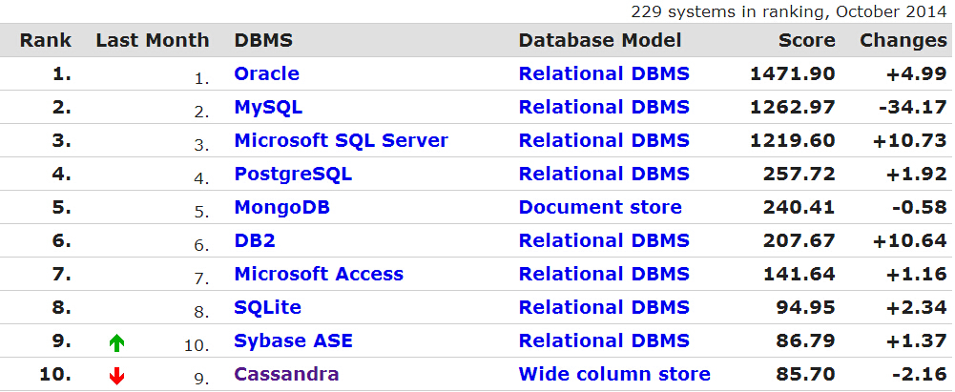
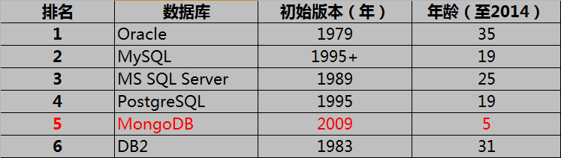
MongoDB
MongoDB的优秀特性已使得其被众多的企业与用户接受

Slide 13
未来展望
PART FOUR

Slide 14
未来展望
传统关系型数据库已经发展的十分完善, 而NoSQL虽然才刚刚起步. 但是其优秀的可扩展性,数据处理性使得其有着不错的前景与发展.
两者将不断互相竞争.不断发展把握用户需求,提供更优质的服务,在市场中获得更多的生存机会
Notes:
Sensitivity 和 masking模型可用于提供对特定特性（例如单个频率）变化的可感知性的估计。但是，如果更改了多个频率而不是一个频率，则我们需要知道如何结合每个频率的Sensitivity 和 masking信息。在感知距离的模型中，将单独失真的感知能力结合起来，可以对工件的整体变化进行单一估算。这称为pooling。
Pooling，就是将一个区域中的信息压缩成一个值，完成信息的抽象

Slide 15
THANK YOU FOR WATCHING

